Slide 1
Противодействие наркопреступности в сети «Интернет»
Ст. о/у УНК ГУ МВД России
по Ставропольскому краю
капитан полиции
Е.А. Краснояруженская

Slide 2
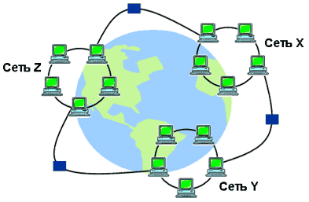
Internet inter + net = объединение сетей
совокупность соединенных друг с другом компьютерных сетей во всем мире, предназначенных для передачи данных от одного компьютера к другому

Slide 3
Возможности Internet
Информационные услуги - услуги доступа к информации:
доступ к информационные ресурсам сети, то есть можно получить необходимую информацию, имеющуюся на серверах сети, например, документы, файлы, информацию из различных баз данных и т.п.;
размещение собственной информации в сети. Существует множество серверов, предоставляющих возможность бесплатно разместить на них информацию. Если информация размещается в целях публикации, то любые пользователи Internet могут получить доступ к этой информации и просматривать ее в любое время.
Коммуникационные услуги - услуги обмена информацией, общения:
обмен информацией в отсроченном режиме. Так работает, например, электронная почта. Отправитель направляет письмо в почтовый ящик получателя, который просмотрит это письмо в удобное для него время.
обмен в режиме реального времени. Например, разговоры в сети. Люди набирают свои реплики с клавиатуры и посылают их на разговорный сервер, и эти реплики видят все участники разговора одновременно.
World Wide Web (WWW) – Всемирная паутина

Slide 4
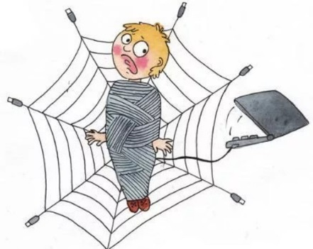
Опасности Интернет
Контентные риски - это различные информационные ресурсы (тексты, картинки, аудио, видеофайлы, ссылки на сторонние ресурсы), содержащие противозаконную, неэтичную и вредоносную информацию.
Коммуникационные риски (груминг, кибербуллинг).
Электронные риски – это вероятность столкнуться с хищением персональной информации или подвергнуться атаке вредоносных программ (вирусы, черви, «троянские кони», шпионские программы, боты и др.).
Потребительские риски - злоупотребление в Интернете правами потребителя (фишинг, кибермошенничество, азартные игры, интернет-зависимость).

Slide 5
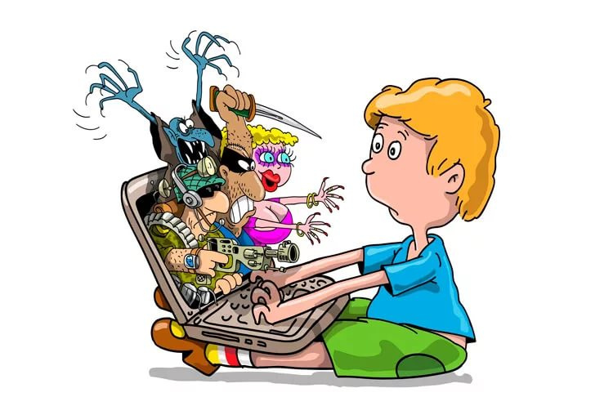
Основные признаки запрещённого интернет-контента:
Фото – видео – аудио с символикой наркотических средств.
Реклама употребления и распространения НС, ПВ.
Контент группы или сайта рассказывает о положительном опыте употребления НС, ПВ.
Контакты людей, распространяющих НС, ПВ.

Slide 9
Отличия:
ПРОПАГАНДА
НС, ПВ, НПО ПАВ
НЕЗАКОННАЯ РЕКЛАМА
НС, ПВ, НПО ПАВ
деятельность, которая направлена на распространение сведений о методах их разработки, изготовления, использования, а также о том, где их купить
распространение информации, которая способствует интересу к ним и дает знать, где их купить
СКЛОНЕНИЕ К УПОТРЕБЛЕНИЮ
НС, ПВ, НПО ПАВ
все действия, «направленные на возбуждение желания у другого лица» употребить НС, ПВ, СДВ (уговоры, предложения, дача совета, обман, психическое/физическое насилие, ограничение свободы и т.д.)

Slide 10
Статья 6.13. КоАП РФ Пропаганда НС, ПВ, наркосодержащих растений, НПО ПАВ (в том числе с использованием информационно-телекоммуникационной сети «Интернет»)
административный штраф
на граждан
в размере от 4-х тыс. до 5-ти тыс. руб. или от 5-ти тыс. до 30-ти тыс. руб.;
на должностных лиц –
от 40 тыс. до 50-ти тыс. руб. или от 50-ти тыс. до 100 тыс. руб.;
на лиц, осуществляющих предпринимательскую деятельность без образования юридического лица –
от 40 тыс. до 50-ти тыс. руб. или от 50-ти тыс. до 100 тыс. руб.;
на юридических лиц –
от 800 тыс. до 1 млн. руб. или от 1 млн. до 1,5 млн. руб.
Примечание. Не является административным правонарушением распространение в специализированных изданиях, рассчитанных на медицинских и фармацевтических работников, сведений о разрешенных к применению в медицинских целях наркотических средствах, психотропных веществах и их прекурсорах.

Slide 11
Статья 6.13.1. КоАП РФ Пропаганда закиси азота («веселящего газа») (в том числе с использованием информационно-телекоммуникационной сети «Интернет»)
административный штраф
на граждан
в размере от 1-й тыс. до 2-х тыс. руб.;
на должностных лиц –
от 10-ти тыс. до 20-ти тыс. руб.;
на лиц, осуществляющих предпринимательскую деятельность без образования юридического лица –
от 10-ти тыс. до 20-ти тыс. руб.;
на юридических лиц –
от 50-ти тыс. до 150-ти тыс. руб.

Slide 13
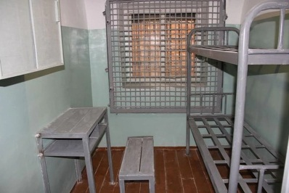
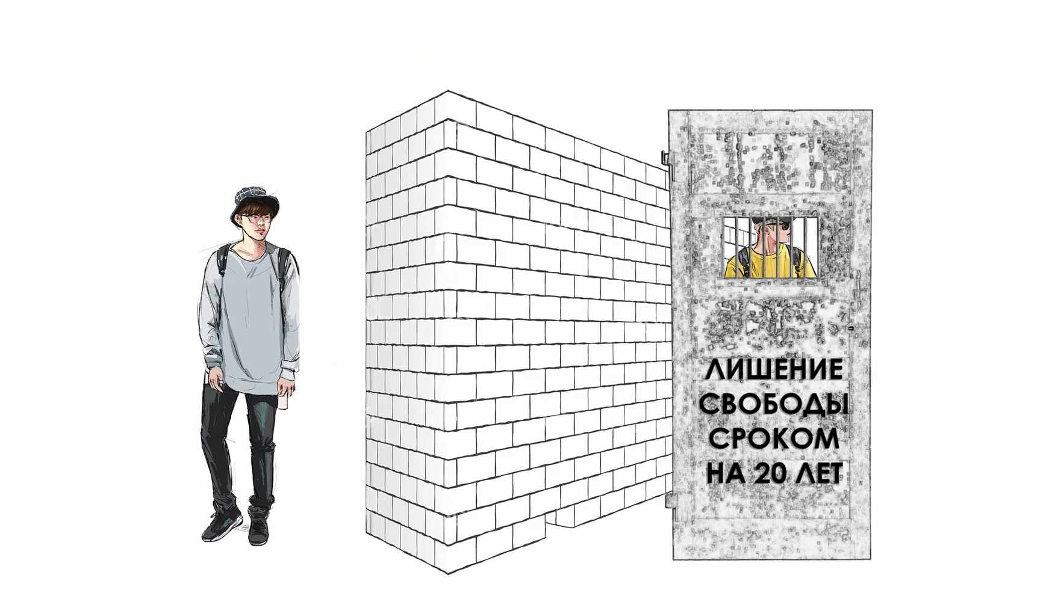
Статья 228.1. УК РФ Незаконные производство, сбыт или пересылка НС, ПВ или их аналогов, а также незаконные сбыт или пересылка наркосодержащих растений (в том числе с использованием сети «Интернет»)
ч. 1, ч.ч. 3-5
наказывается:
- лишением свободы на срок
от 4-х до 20-ти лет со штрафом в размере до 500 тыс. – 1 млн. рублей
- либо пожизненным
лишением свободы
ч. 2
наказывается:
лишением свободы
на срок от 5 до 12 лет
со штрафом в размере
до 500 000 рублей

Slide 14
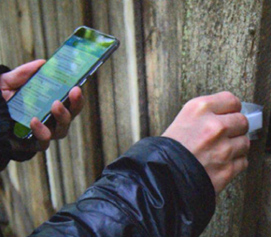
Незаконный СБЫТ НС, ПВ или их аналогов, наркосодержащих растений, а также НПО ПАВ – это незаконная деятельность лица, направленная на возмездную или безвозмездную их реализацию (продажу, дарение, обмен, уплату долга, дачу взаймы, сообщения о месте их хранения покупателю, проведения закладки в обусловленном месте, введения инъекции) другому лицу

Slide 15
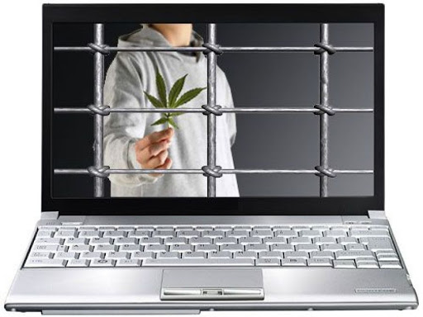
Статья 230 УК РФ Склонение к потреблению НС, ПВ или их аналогов (в том числе с использованием сети «Интернет», а также в отношении несовершеннолетнего)
наказывается:
- лишением свободы на срок
от 3-5 лет до 12-15 лет

Slide 17
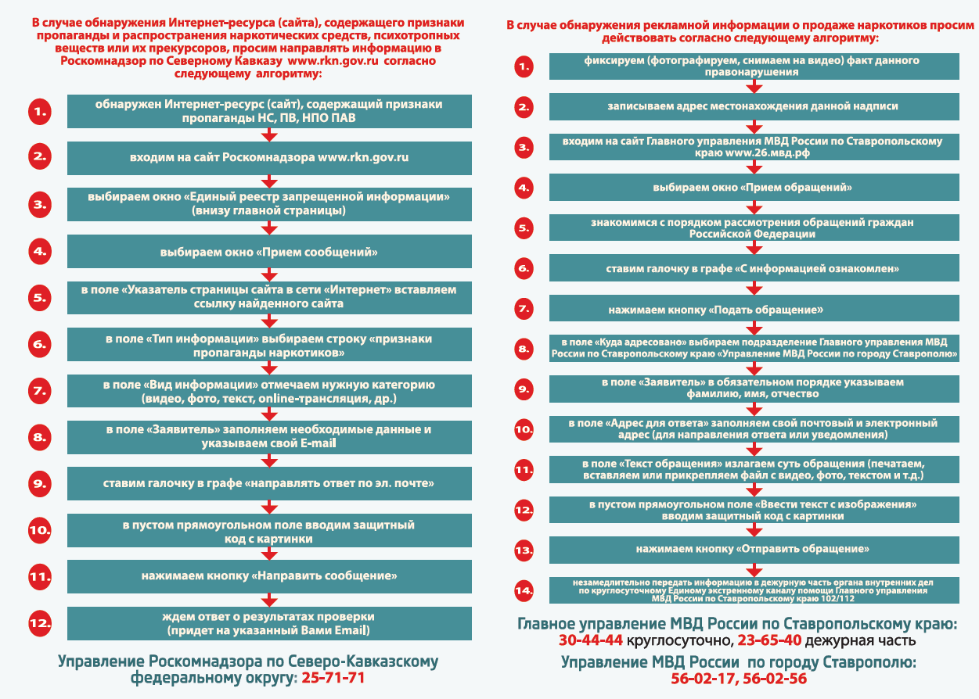

Slide 18
Схема реализации постановления Правительства РФ от 26.10.2012 № 1101 «О единой автоматизированной информационной системе «Единый реестр доменных имен, указателей страниц сайтов в информационно-телекоммуникационной сети «Интернет» и сетевых адресов, позволяющих идентифицировать сайты в информационно-телекоммуникационной сети «Интернет», содержащие информацию, распространение которой в Российской Федерации запрещено»
Направляют информацию о заблокированных Роскомнадзором сайтах (общее количество выявленных и заблокированных сайтов, скриншоты страниц интернет-ресурсов и ответов из Роскомнадзора) на электронный адрес подразделений по контролю за оборотом наркотиков территориальных ОМВД России на районном уровне
Органы государственной власти, муниципальные образования, общественные организации, граждане
Главное управление МВД России
по Ставропольскому краю:
- осуществляет комплекс ОРМ по установлению лиц, размещающих пронаркотический контент в сети «Интернет»;
- осуществляет обобщение информации о пронаркотическом контенте, заблокированном с участием органов государственной власти, муниципальных образований, общественных организаций и граждан;
- привлекает к работе по блокировке пронаркотического контента подготовленных волонтёров, членов ООПН.
Заполняют заявку
на сайте Роскомнадзора России (eais.rkn.gov.ru)
получают ответ о принятом решении
Роскомнадзор России (www.rkn.gov.ru):
- обеспечивает блокировку пронаркотического контента в сети «Интернет»;
- осуществляет ведение Единого реестра запрещённых ресурсов в электронной форме в ежедневном круглосуточном режиме;
- предоставляет доступ к информации, содержащейся в Едином реестре.

Slide 19
Необходимо усвоить следующие правила:
Никогда не сообщать свои личные данные.
Никогда не сообщать свой адрес, школу, класс.
Никогда не давать номер своего домашнего телефона.
Никогда не давать номер своего мобильного телефона.
Никогда не давать номера телефонов родителей.
Никогда не соглашаться встретиться с незнакомым собеседником, «другом» из сети.
Прежде чем включать собеседника в число своих контактов - просмотреть его профиль, попытаться понять - что это за человек.
Никогда и никому не пересылать фотографии своих родителей.
Желательно не выкладывать свои фотографии.
Никогда не отправлять sms на незнакомые номера.
Никогда не переходить на сайты, которые рекомендуют незнакомцы в электронных письмах.

Slide 21
ВАМ ИЛИ ВАШИМ БЛИЗКИМ НУЖНА ПОМОЩЬ? ЗВОНИТЕ:
Единый телефонный антинаркотический номер | 8-800-345-67-89 | круглосуточно
Главное управление МВД России по Ставропольскому краю | 102 | круглосуточно Дежурная часть
Управление МВД России по г. Ставрополю | 56-02-17 56-02-56 | круглосуточно Дежурная часть
ГБУЗ СК «Краевой клинический наркологический диспансер» | 77-51-50 74-15-94 | круглосуточно с 08.00 до 16.30 часов
Единый номер вызова экстренных оперативных служб (для любых операторов мобильной связи) | 112 | круглосуточно

Slide 22
БЛАГОДАРЮ ЗА ВНИМАНИЕ!

